Slide 1
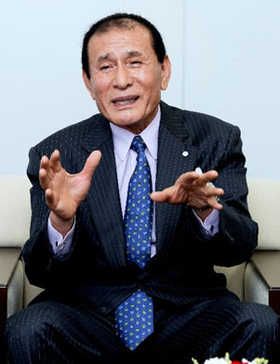
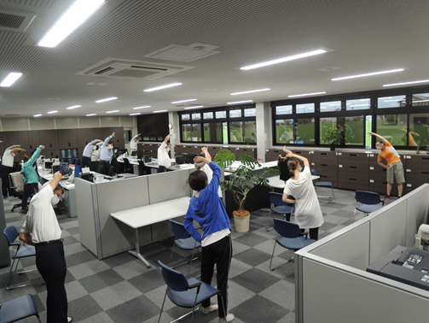
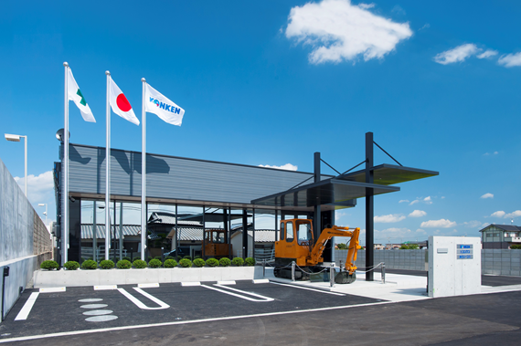
「家族が幸せになれる会社」の実現を目指して！
コンケングループ 株式会社コンケン・藤クリーン株式会社
代表取締役会長 近藤 義 氏
本社所在地 岡山県岡山市南区浦安本町133番地２
主な事業内容 総合建築物解体工事業、産業廃棄物処理業
従業員数 106名（男性96名 女性10名）
健康経営優良法人 2020 認定
代表取締役会長 近藤 義 氏
人手不足だからこそ、
健康経営に取り組む必要を感じました。
人手不足だからこそ、
健康経営に取り組む必要を感じました。
脱解体屋・産廃屋を目指して！
社内イベントとして健康セミナーを開催しました
解体工事業、産業廃棄物処理業について、世間の方々は何となくグレーなイメージを持たれてるかもしれません。弊社コンケングループは2007年2月の「暴力追放宣言」に始まり、2018年からSDGsの活動を積極的に取り組み、単なる解体屋・産廃屋とは違う「環境価値創造企業」を目指しています。
年2回、外部講師をお招きし、運動や食事等の健康セミナーを開催しています。従業員2名を健康大使に任命し、セミナーの企画・運営を任せています。
今後も健康に関する社内イベントを開催することで、従業員の健康増進はもちろん、社員間コミュニケーションの活性化にも繋げていきたいです。
今後の展望
「再検査率100％を目指す」ことが健康経営のきっかけとなりました
今後の展望
健康診断で再検査となった従業員の再受診率100%を目指すことが健康経営を取り組むきっかけとなりました。再受診の費用を会社負担にする制度作りから始まり、その後、協会けんぽの保健師よりアドバイスをいただき、「晴れの国から健活企業」の健康宣言を行う事になりました。
建設業界は平均年齢が高くなっています。健康でないとパフォーマンスを発揮できないという考えのもと、従業員の健康に更なる拍車をかけるべく、健康経営の取り組みをスタートしました。
女性社員の比率が高まってきているので、「育児休暇明けの働きやすさ」にもチャレンジしている最中です。
また、健康経営の取り組みを継続し、コンケングループの社員だけでなく、その家族の方まで幸せになれる会社の実現を目指していきます。健康経営に留まらず、岡山市との災害時の協力協定、毎年恒例の地域のクリーン作戦等を通じて、地域防災・地域環境への貢献も引き続き積極的に行ってまいります。
社長自ら、ひとつひとつ丁寧な説明をすることで
社員全員に理解してもらえました。
禁煙対策として会長自ら従業員1人1人と面談を行いました
健康経営の取り組みをスタートしてから、喫煙者全員と1人1人面談を行いました。なお、2次・3次面談まで行うこともあり大変な労力がかかりましたが、その結果、従業員が健康経営を理解し禁煙に対して協力的になってくれました。
2020年4月からは車内、会社敷地内の完全禁煙を実施し、従業員の健康増進に取り組んでいます。
事業所外観
運動指導士による健康セミナー
AXA-C-200805-030/371

